Slide 1
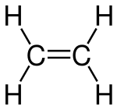
Uhádni , kto sme ☺
Máme dvojitú väzbu a patríme medzi nenasýtené uhľovodíky. Ako sa voláme ?
Alkény

Slide 2
Alkény

Slide 3
Alkény:
- Sú uhľovodíky, ktoré majú otvorený reťazec atómov uhlíka a medzi atómami uhlíka je jedna dvojitá väzba (nenasýtené uhľovodíky), sú reaktívnejšie ako alkány
Názvoslovie
V názve majú všetky alkény príponu -én
1. Etén
C₂H₄
CH₂ = CH₂

Slide 4


But – 1 – én
1. Napíšeme si správny počet uhlíkov ( But → 4 (bután)
2. 1-én označuje, že na prvom uhlíku bude dvojitá väzba (všetky uhlíky si očíslujte
1.
2.
3.
4.
3. Dopíšeme jednoduché väzby + H
But – 2 – én
1. Napíšeme si správny počet uhlíkov ( But → 4 (bután)
2. 2-én označuje, že na druhom uhlíku bude dvojitá väzba (všetky uhlíky si očíslujte
1.
2.
3.
4.
3. Dopíšeme jednoduché väzby + H

Slide 5

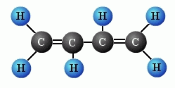

Pent – 2 – én
Alkadiény:
- Uhľovodíky s dvomi dvojitými väzbami (dién) – di=2
But– 1,3 –dién
Hex – 3 – én

Slide 6
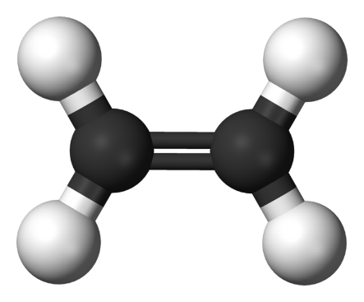
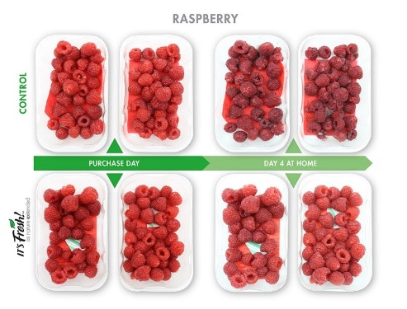
Etén
- Bezfarebný horľavý plyn so sladkastou vôňou a so vzduchom tvorí výbušnú zmes
- Urýchľuje dozrievanie plodov (banány, jablká, broskyne, paradajky)
- Patrí medzi rastlinné hormóny
- Pri nepriaznivých podmienkach spôsobuje opadávanie listov, kvetov, plodov
Polymerizácia:
- Je chemická reakcia, pri ktorej vznikajú z veľkého počtu jednoduchých molekúl eténu - makromolekuly.

Slide 7
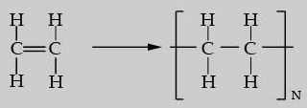
Vznik polyetylénu:
Úsek z reťazca makromolekuly
Opakovanie
Etén
Polyetylén
Pri polymerizácií sa naruší dvojitá väzba medzi uhlíkmi, ktoré ostanú spojené jednoduchou väzbou, a poskytne sa možnosť naviazania ďalšej molekuly.
Výroba:
- Vrecká ,fľaše, hadice, potrubia , obaly na tovary, rôzne nádoby = plasty

